Slide 1
SI FA PRESTO A DIRE “FANTASTICO»
Laddove in otto mosse si dimostra la serietà del fantastico
(TU 2023)
INCONTRO 3
Un «certo» Calvino

Slide 2
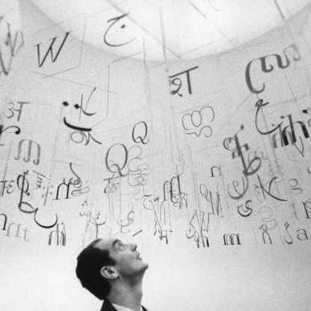
I. Calvino 1923- 1985
Quel che non faremo: non ricorderemo dati biografici:
“Dati biografici: io sono ancora di quelli che credono, con Croce, che di un autore contano solo le opere. (quando contano naturalmente). Perciò dati biografici non ne do o ne do falsi o comunque cerco sempre di cambiarli da una volta all’altra….Mi chieda quel che vuol sapere…e glielo dirò. Ma non dirà mai la verità.”
E nemmeno enumereremo le opere.
Faremo un percorso scegliendo tra i molti personaggi del fantastico di Calvino, quelli della «Trilogia «i nostri antenati»

Slide 3
I nostri antenati
Da “Nota 1960” di I. Calvino, post fazione ai “Nostri antenati”
«Raccolgo in questo volume tre storie che ho scritto nel decennio ’50-60 e che hanno in comune il fatto di essere inverosimili e di svolgersi in epoche lontane e in paesi immaginari. […]
Io, prima, facevo dei racconti «neorealistici», come si diceva allora. Cioè raccontavo delle storie successe non a me ma ad altri, o che immaginavo che fossero successe o potessero succedere, e questi altri erano gente, come si dice, «del popolo»,
Era la musica delle cose che era cambiata: […] La realtà entrava in binari diversi, esteriormente più normali, diventava istituzionale; le classi popolari era difficile vederle se non attraverso le loro istituzioni e anch’io ero entrato a far parte d’una categoria regolare: quella del personale intellettuale delle grandi città, in abito grigio e camicia bianca. […].

Slide 4
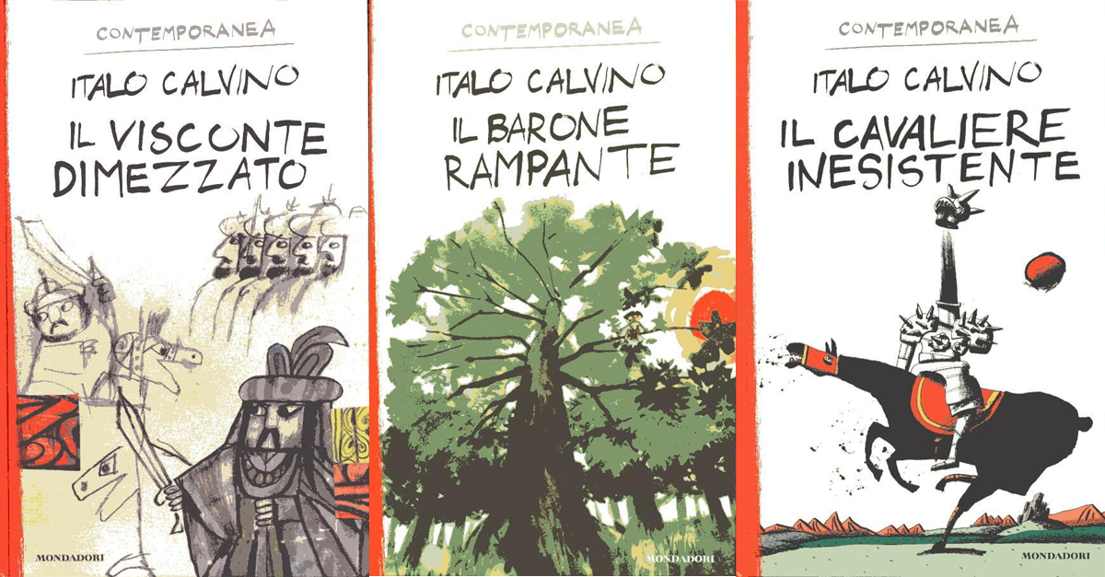
1) Smarrimento di identità (il Visconte dimezzato); 2)L’uso parodistico del mito (Il cavaliere inesistente); 3)La satira della società e le distorsioni spaziali (Il barone rampante).
Questa foto di Autore sconosciuto è concesso in licenza da CC BY

Slide 5
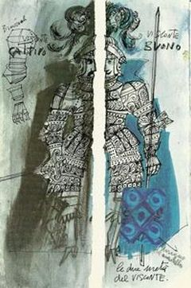
Il VISCONTE DIMEZZATO (da «Nota 1960)
Così, in uggia con me stesso e con tutto, mi misi, come per un passatempo privato, a scrivere Il visconte dimezzato, nel 1951. […]
Eravamo nel cuore della guerra fredda, nell’aria era una tensione, un dilaniamento sordo, che non si manifestavano in immagini visibili ma dominavano i nostri animi. Ed ecco che scrivendo una storia completamente fantastica, mi trovavo senz’accorgermene a esprimere non solo la sofferenza di quel particolare momento ma anche la spinta a uscirne. […]
Da un po’ di tempo pensavo a un uomo tagliato in due per lungo, e che ognuna delle due parti andava per conto suo.
…meglio un colpo di cannone, così si sarebbe creduto che una metà era andata distrutta, invece poi saltava fuori. Allora i Turchi col cannone? Sì, le guerre austro-turche, fine Seicento, principe Eugenio, ma tutto lasciato un po’ nel vago […]. Dunque: una metà sopravvive, l’altra comparirà in un secondo tempo. Come differenziarle? Il sistema d’effetto sicuro è fare una metà buona e una cattiva, un contrasto alla R. L. Stevenson, come Dr Jekyll and Mr Hyde e i due fratelli del Master of Ballentrae. Così la storia s’organizzava su se stessa secondo uno schema perfettamente geometrico.

Slide 6
…il fantastico del ‘900 che scava
Il mio intento era combattere tutti i dimidiamenti dell’uomo, auspicare l’uomo totale, questo è certo. Ma di fatto il Medardo intero dell’inizio, indeterminato com’è, non ha personalità né volto; del Medardo reintegrato della fine non si sa più nulla; e chi vive nel racconto è solo Medardo in quanto metà di se stesso. E queste due metà, queste due contrapposte immagini di disumanità, risultavano più umane, muovevano un rapporto contraddittorio, la metà cattiva, così infelice, di pietà, e la metà buona, così compunta, di sarcasmo; e ad entrambe facevo declamare un elogio del dimidiamento come vero modo di essere, dagli opposti punti di vista, e un’invettiva contro l’«ottusa interezza». […]

Slide 7
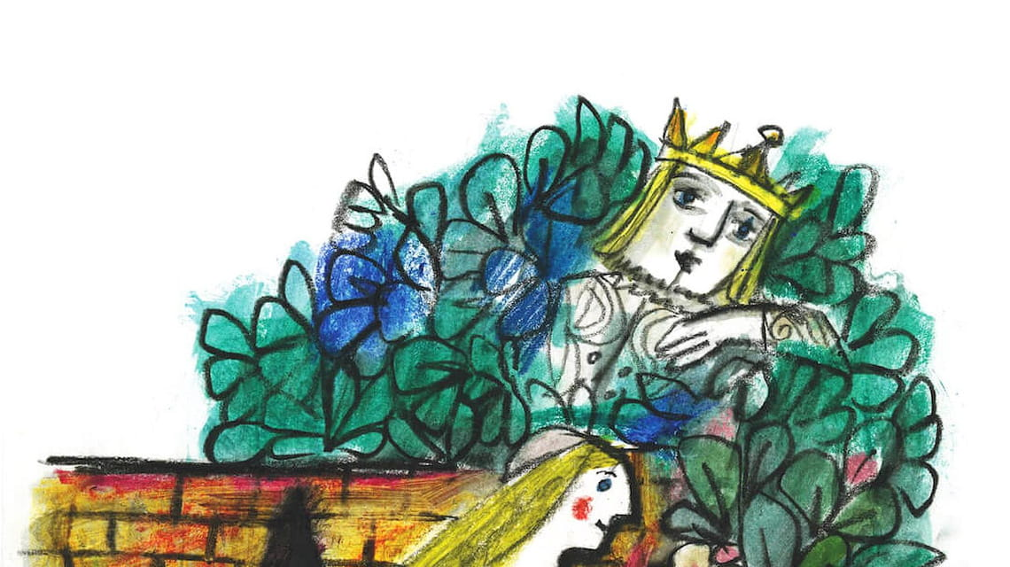
Il BARONE RAMPANTE
«Il racconto mi richiamava per sua spontanea interna propulsione a quello che è sempre stato e resta il mio vero tema narrativo: una persona si pone volontariamente una difficile regola e la segue fino alle ultime conseguenze, perché senza di questa non sarebbe se stesso né per sé né per gli altri» I.Calvino
«Tema che ritroviamo in un’altra storia, Il barone rampante, scritta qualche anno più tardi, nel 1956-57. […] Anche qui avevo da tempo un’immagine in testa: un ragazzo che sale su di un albero; sale, e cosa gli succede? Sale, ed entra in un altro mondo; no, sale, e incontra personaggi straordinari; ecco: sale, e d’albero in albero viaggia per giorni e giorni, anzi, non torna più giù, si rifiuta di scendere a terra, passa sugli alberi tutta la vita. Dovevo farne la storia d’una fuga dai rapporti umani, dalla società, dalla politica ecc.? No, sarebbe stato troppo ovvio e futile: il gioco cominciava a interessarmi solo se facevo di questo personaggio che rifiuta di camminare per terra come gli altri non un misantropo ma un uomo continuamente dedito al bene del prossimo, inserito nel movimento dei suoi tempi, che vuole partecipare a ogni aspetto della vita attiva: dall’avanzamento delle tecniche all’amministrazione locale, alla vita galante. Sempre però sapendo che per essere con gli altri veramente, la sola via era d’essere separato dagli altri, d’imporre testardamente a sé e agli altri quella sua incomoda singolarità e solitudine in tutte le ore e in tutti i momenti della sua vita, così come è vocazione del poeta, dell’esploratore, del rivoluzionario.»

Slide 8
dalla letteratura all’etica
«…L’uomo completo, che nel Visconte dimezzato non avevo ancora proposto chiaramente, qui nel Barone rampante si identificava con colui che realizza una sua pienezza sottomettendosi a un’ardua e riduttiva disciplina volontaria.
Ecco che il protagonista, il barone Cosimo di Rondò, uscendo dalla cornice burlesca della vicenda, mi si veniva configurando in un ritratto morale, con connotati culturali ben precisi; le ricerche dei miei amici storici, sugli illuministi e giacobini italiani, diventavano un prezioso stimolo per la fantasia."

Slide 9
dalla letteratura alla sociologia: Il Barone Rampante
Leonardo Sciascia, 1957, : “Il sonno della ragione genera mostri, scriveva Goya sotto una delle sue acqueforti e Cosimo è come una sentinella della ragione, vigile e scattante contro tutti i mostri della natura e della storia”. (Il Ponte)
Italo Calvino conferma questa lettura nella prefazione che scrive, nel 1965, per un'edizione del testo dedicata alle scuole medie, in occasione della quale – nascondendosi dietro il nome di fantasia, Tonio Cavilla – analizza il suo romanzo simulando il distacco di un critico letterario: “Il fatto di svolgersi nel secolo XVIII dapprincipio fornisce al libro solo uno scenario di maniera, poi l'Autore finisce per tuffarsi nel mondo che ha evocato, per proiettarsi nel Settecento”, scrive Calvino-Cavilla, “Il libro allora a tratti tende ad assomigliare a un libro scritto nel Settecento (a quel particolare genere di libro che fu il ‘racconto filosofico’, come il «Candide» di Voltaire o «Jaques il fatalista» di Diderot), e a tratti tende a diventare un libro sul Settecento”.
“La prima lezione che potremmo trarre dal libro”, commenta Calvino-Cavilla, “è che la disobbedienza acquista un senso solo quando diventa una disciplina morale più rigorosa e ardua a quella a cui si ribella”.
Calvino stesso afferma di essersi identificato molto nella figura di Cosimo e negli anni i critici letterari hanno riconosciuto la riflessione implicita ne Il barone rampante sul ruolo degli intellettuali nella società italiana. “Chi vuol guardare bene la Terra, deve tenersi alla distanza necessaria”, l'autore ligure suggerisce agli intellettuali di non lasciarsi irretire dalle regole imposte e di coltivare con orgoglio e perseveranza la loro indole, solo così saranno capaci di dare un reale contributo alla cultura: “Solo essendo così spietatamente se stesso come fu fino alla morte, poteva dare qualcosa a tutti gli uomini”, riflette Biagio dopo la morte di Cosimo. È sempre l'autore che precisa : “È chiaro che oggi viviamo in un mondo di non eccentrici, di persone cui la semplice individualità è negata, tanto sono ridotte a una astratta somma di comportamenti prestabiliti. Il problema oggi non è ormai più della perdita d’una parte di sé stessi, è della perdita totale, del non esserci per nulla”.

Slide 10
dalla letteratura alla politica: differenza Italo/Cosimo
Capì questo: che le associazioni rendono l’uomo più forte e mettono in risalto le doti migliori delle singole persone, e danno la gioia che raramente s’ha restando per conto proprio, di vedere quanta gente c’è onesta e brava e capace e per cui vale la pena di volere cose buone (mentre vivendo per conto proprio capita più spesso il contrario, di vedere l’altra faccia della gente, quella per cui bisogna tener sempre la mano sulla guardia della spada). Dunque questa degli incendi fu una buona estate: c’era un problema comune che stava a cuore a tutti di risolvere, e ciascuno lo metteva avanti agli altri suoi interessi personali, e di tutto lo ripagava la soddisfazione di trovarsi in concordia e stima con tante ottime persone. Più tardi, Cosimo dovrà capire che quando quel problema comune non c’è più, le associazioni non sono più buone come prima, e val meglio essere un uomo solo e non un capo.

Slide 11
…differenza sta nel come intendere la distanza
Cosimo non si sottrae alla vita pubblica salendo sugli alberi, anzi: è proprio questa condizione particolare che gli permette di assumere un ruolo di assoluto rilievo all’interno della comunità in cui vive, organizzando ronde contro i piromani, o istituendo un servizio di vigilanza contro gli incendi, o intrattenendo rapporti con i principali filosofi dell’epoca, importando così le idee di uguaglianza che hanno caratterizzato la Rivoluzione francese. La sua ribellione, quindi, è stato un passaggio fondamentale in questo processo che di partecipazione attiva alla vita pubblica.
Invece Calvino opta per un distacco più radicale legato a una profondae insanabile delusione: da un ruolo di primo piano all’interno del Partito Comunista arriva a uscirne dopo i fatti di Ungheria. Si trasferisce poi a Parigi nel 1960. L’autore ligure è rimasto deluso dalla situazione storica che si è venuta a creare all’indomani della caduta del fascismo; crede infatti che le potenzialità che gli scrittori e gli intellettuali avevano intravisto alla fine della guerra, siano rimaste solo teoriche.

Slide 12
dalla lettaratura alla storia
Venne l’Imperatore, col seguito tutto boccheggiante di feluche. Era mezzogiorno, Napoleone guardava su tra i rami verso Cosimo e aveva il sole negli occhi. Cominciò a rivolgere a Cosimo quattro frasi di circostanza: – Je sais trés bien que vous citoyen… – e si faceva solecchio, – …parmi les forets…- e faceva il saltino in qua perché il sole non gli battesse proprio sugli occhi, – parmi les frondaisons de votre luxuriante…- e faceva un saltino in là perché Cosimo in un inchino d’assenso gli aveva di nuovo scoperto il sole. Vedendo l’inquietudine di Bonaparte, Cosimo domandò, cortese: – Posso fare qualcosa per voi, mon Empereur? -Sì, sì- disse Napoleone, – statevene un po’ più in qua, ve ne prego, per ripararmi dal sole, ecco così, fermo…- Poi si tacque, come assalito da un pensiero, e rivolto al Viceré Eugenio: – Tout cela me rappelle quelque chose…Quelque chose que j’ai déjà vu… Cosimo gli venne in aiuto: – Non eravate voi, Maestà; era Alessandro Magno. -Ah! Ma certo!- fece Napoleone – L’incontro tra Alessandro e Diogene! – Solo che allora,- soggiunse Cosimo – era Alessandro a domandare a Diogeno cosa poteva fare per lui, e diogeno a pregarlo di scostarsi…

Slide 13
Dalla letteratura alla lettura
Gian dei Brughi, il più famoso bandito della regione, in seguito alla scoperta dei romanzi inglesi prestatigli da Cosimo, perde quella malvagità e quella crudeltà che lo avevano reso temuto da chiunque. Legge Richardson o Fielding, chiuso nel suo rifugio. Ma fallisce.
Cosimo (alter ego di Italo) legge sì i romanzi, ma anche trattati filosofici, scientifici, politici, sociologici. Proprio questo gli impedisce di abbandonarsi completamente alla fiction romanzesca, mantenendo quel contatto con la vita vera.
Inoltre, con Gian dei Brughi assume il ruolo di letterato editore che per anni Calvino ha ricoperto all’interno della casa editrice torinese di Einaudi: legge i testi, fa riassunti, dà pareri di lettura, li sceglie in base al gusto del pubblico. E guai se sbagliava e dava al bandito un libro noioso:

Slide 14
Ma Gian dei Brughi aveva i suoi gusti, non gli si poteva dare un libro a caso, se no l’indomani tornava da Cosimo a farselo cambiare. Mio fratello era nell’età in cui si comincia a prendere piacere a letture più sostanziose, ma era costretto ad andarci piano, da quando Gian dei Brughi gli portò indietro Le avventure di Telemaco avvertendolo che se un’altra volta gli dava un libro così noioso, lui gli segava l’albero di sotto. Cosimo a questo punto avrebbe voluto separare i libri che voleva leggersi per conto suo con tutta calma da quelli che si procurava solo per prestarli al brigante. Macché: almeno una scorsa doveva darli anche a questi, perché Gian dei Brughi si faceva sempre più esigente e diffidente, e prima di prendere un libro voleva che lui gli raccontasse un po’ la trama, e guai se lo coglieva in fallo. Mio fratello provò a passargli i romanzetti d’amore: e il brigante arrivava furioso per chiedergli se l’aveva preso per una donnicciola. Non si riusciva mai ad indovinare cosa gli andava.

Slide 15
Dalla letteratura all’educazione sentimentale: Viola
Viola si buttò sul cinghiale. – Ci hai portato altre donne? Lui esitò. E Viola: – Se non ce ne hai portate sei un uomo da nulla. -Sì…Qualcuna… Si prese uno schiaffo in faccia a piena palma. – Così m’aspettavi? Cosimo si passava la mano sulla guancia rossa e non sapeva cosa dire; ma lei già pareva tornata ben disposta: – E com’erano, dimmi? Com’erano? – Non come te, Viola, non come te… – Cosa ne sai di come sono io, eh, cosa sai? S’era fatta dolce, e Cosimo a questi passaggi repentini non finiva di stupirsi. Le venne vicino. Viola era d’oro e miele. -Dì… -Dì… Si conobbero. Lui conobbe lei e se stesso, perché in verità non s’era mai saputo. E lei conobbe lui e se stessa, perché pur essendosi sempre saputa, mai s’era potuta riconoscere così.

Slide 16
’amore riprendeva con una furia pari a quella del litigio. Era difatti la stessa cosa, ma Cosimo non ne capiva niente. – Perché mi fai soffrire? – Perché ti amo. Ora era lui ad arrabbiarsi: -No, non mi ami! Chi ama vuole la felicità, non il dolore. – Chi ama vuole solo l’amore, anche a costo del dolore. – Mi fai soffrire apposta, allora. – Sì, per vedere se mi ami. La filosofia del Barone si rifiutava di andare oltre: -Il dolore è uno stato negativo dell’anima. – L’amore è tutto. – Il dolore va sempre combattuto. -L’amore non si rifiuta a nulla. – Certe cose non le ammetterò mai. -Sì che le ammetti, perché mi ami e soffri.

Slide 17
Il Cavaliere inesistente
«un’immagine che da tempo mi occupava la mente: un’armatura che cammina e dentro è vuota. Provai a scriverne la storia (nel 1959), ed è quella del Cavaliere inesistente, che nella trilogia può occupare tanto l’ultimo posto quanto il primo, in omaggio alla priorità cronologica dei paladini di Carlomagno, e anche perché, rispetto agli altri due racconti, può essere considerato più un’introduzione che un epilogo. […]

Slide 18
…entrando nell’officina di Calvino
Agilulfo, il guerriero che non esiste, prese i lineamenti psicologici d’un tipo umano molto diffuso in tutti gli ambienti della nostra società; il mio lavoro con questo personaggio si presentò subito facile. Dalla formula Agilulfo (inesistenza munita di volontà e coscienza) ricavai, con un procedimento di contrapposizione logica (cioè partendo dall’idea per arrivare all’immagine, e non viceversa come faccio di solito), la formula esistenza priva di coscienza, ossia identificazione generale col mondo oggettivo, e feci lo scudiero Gurdulù. Questi due personaggi, uno privo di individualità fisica e l’altro d’individualità di coscienza, non potevano sviluppare una storia; erano semplicemente l’enunciazione del tema, che doveva essere svolto da altri personaggi in cui l’esserci e il non esserci lottassero all’interno della stessa persona
. Rambaldo: la morale della pratica, dell’esperienza, della storia
Torrismondo: la morale dell’assoluto

Slide 19
Forza e limiti dell’ermeneutica
«Siete padroni d’interpretare come volete queste tre storie, e non dovete sentirvi vincolati affatto dalla deposizione che ora ho reso sulla loro genesi. Ho voluto farne una trilogia d’esperienze sul come realizzarsi essere umani: nel Cavaliere inesistente la conquista dell’essere, nel Visconte dimezzato l’aspirazione a una completezza al di là delle mutilazioni imposte dalla società, nel Barone rampante una via verso una completezza non individualistica da raggiungere attraverso la fedeltà a un’autodeterminazione individuale: tre gradi d’approccio alla liberta. E nello stesso tempo ho voluto che fossero tre storie, come si dice, «aperte», che innanzitutto stiano in piedi come storie, per la logica del succedersi delle loro immagini, ma che comincino la loro vera vita nell’imprevedibile gioco d’interrogazioni e risposte suscitate nel lettore. Vorrei che potessero essere guardate come un albero genealogico degli antenati dell’uomo contemporaneo, in cui ogni volto cela qualche tratto delle persone che ci sono intorno, di voi, di me stesso « (da Nota 1960)

Slide 20
Il modo fantastico…partire da un’immagine
VISCONTE DIMEZZATO:
di Medardo che evoca quella di un triangolo tramite il paragone tra il mantello e la vela: «il mantello di mio zio ondeggiò, e il vento lo gonfiava, lo tendeva come una vela [... ] vedemmo che aderiva come a un’asta di bandiera, e quest’asta era la spalla, il braccio, il fianco, la gamba» ;
così il viso del Visconte che fa «venir la pelle d’oca» alla pastorella richiama alla mente una figura dipinta: «quel profilo che restava profilo anche visto di fronte, e quelle mezze chiostre di denti scoperte in un sorriso a forbice» (49).
BARONE RAMPANTE:
l’apparizione di Viola, «bionda, con un’alta pettinatura un po’ buffa per una bimba, un vestito azzurro anche quello troppo grande» (101), che canta sull’altalena. All. 1. ;
i ladruncoli di frutta sono un bozzetto vagamente naif, «erano a capo nudo o con sfrangiati cappelli di paglia, e alcuni incappucciati in sacchi; vestivano lacere camicie e brache; ai piedi chi non era scalzo aveva fasce di pezza, e qualcuno legati al collo portava gli zoccoli, tolti per arrampicarsi; erano la gran banda dei ladruncoli di frutta»;
le immagini sintetiche e simboliche dei cibi finemente decorati preparati dalla sorella Battista sono lampi narrativi che rivelano l’animo tristo della ragazza: «erano, questi piatti di Battista, delle opere di finissima oraferia animale o vegetale: teste di cavolfiore con orecchie di lepre poste su un colletto di pelo di lepre; o una testa di porco dalla cui bocca usciva, come cacciasse fuori la lingua, un’aragosta rossa, e l’aragosta nelle pinze teneva la lingua del maiale come se glie l’avesse strappata [... ] poi le lumache [... ] le aveva infisse, credo con uno stecchino, ognuna su un bigné, e parevano, come vennero in tavola, uno stormo di piccolissimi cigni (93).

Slide 21
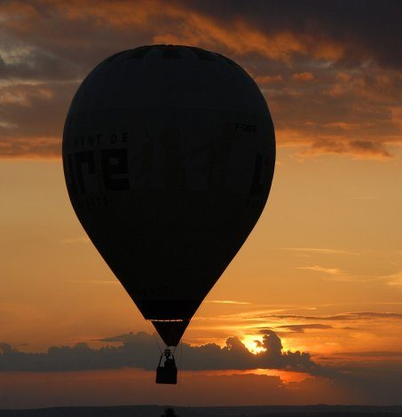
Immagina (puoi anche chiudere gli occhi)
Infine, prendiamo in esame l’immagine finale di Cosimo che sale su una mongolfiera e sparisce:
«..apparve una mongolfiera [... ] era un bel pallone, ornato di frange e gale e fiocchi, con appesa una navicella di vimini [... ] l’ancora volava argentea nel cielo appesa a una lunga fune, e seguendo obliqua la corsa del pallone ora passava sopra la piazza, ed era pressapoco all’altezza della cima del noce, tanto che temevamo colpisse Cosimo. [... ] L’agonizzante Cosimo, nel momento in cui la fune dell’ancora gli passò vicino, spiccò un balzo [... ], s’aggrappò alla corda, coi piedi sull’ancora e il corpo raggomitolato, e così lo vedemmo volar via, trascinato nel vento, frenando appena la corsa del pallone, e sparire verso il mare... «

Slide 22
INCIPIT IL VISCONTE DIMEZZATO
C’era una guerra contro i turchi. Il visconte Medardo di Terralba, mio zio, cavalcava per la pianura di Boemia diretto all’accampamento dei cristiani. Lo seguiva uno scudiero a nome Curzio. Le cicogne volavano basse, in bianchi stormi, traversando l’aria opaca e ferma. -Perché tante cicogne? – chiese Medardo a Curzio, – Dove volano? Mio zio era nuovo arrivato, essendosi arruolato appena allora, per compiacere certi duchi nostri vicini impegnati in quella guerra. S’era munito d’un cavallo e d’uno scudiero all’ultimo castello in mano cristiana, e andava a presentarsi al quartiere imperiale. -Volano ai campi di battaglia, – disse lo scudiero, tetro. -Ci accompagneranno per tutta la strada.

Slide 23
INCIPIT IL BARONE RAMPANTE
Fu il 15 di giugno del 1767 che Cosimo Piovasco di Rondò, mio fratello, sedette per l’ultima volta in mezzo a noi. Ricordo come fosse oggi. Eravamo nella sala da pranzo della nostra villa d’Ombrosa, le finestre inquadravano i folti rami del grande elce del parco. Era mezzogiorno, e la nostra famiglia per vecchia tradizione sedeva a tavola a quell’ora, nonostante fosse già invalsa tra i nobili la moda, venuta dalla poco mattiniera Corte di Francia, d’andare a desinare a metà del pomeriggio. Tirava vento dal mare, ricordo, e si muovevano le foglie. Cosimo disse: – Ho detto che non voglio e non voglio! – e respinse il piatto di lumache. Mai s’era vista disubbidienza più grave.

Slide 24
INCIPIT IL CAVALIERE INESISTENTE
Sotto le rosse mura di Parigi era schierato l’esercito di Francia. Carlomagno doveva passare in rivista i paladini. Già da più di tre ore erano lì; faceva caldo; era un pomeriggio di prima estate, un po’ coperto, nuvoloso; nelle armature si bolliva come in pentole tenute a fuoco lento. Non è detto che qualcuno in quell’immobile fila di cavalieri già non avesse perso i sensi o non si fosse assopito, ma l’armatura li reggeva impettiti in sella tutti a un modo. D’un tratto, tre squilli di tromba: le piume dei cimieri sussultarono nell’aria ferma come a uno sbuffo di vento, e tacque subito quella specie di mugghio marino che s’era sentito fin qui, ed era, si vede, un russare di guerrieri incupito dalle gole metalliche degli elmi. Finalmente ecco, lo scorsero che avanzava laggiù in fondo, Carlomagno, su un cavallo che pareva più grande del naturale, con la barba sul petto, le mani sul pomo della sella. Regna e guerreggia, guerreggia e regna, dài e dài, pareva un po’ invecchiato, dall’ultima volta che l’avevano visto quei guerrieri.

